Slide 1




TEES - TREINAMENTO
+ React

Slide 2

Programa do Treinamento Node
Introdução, conceitos e ambiente
Criação do projeto (Ciclo de pagamento)
Criação Crud Motorista

Slide 3
ECMAScript 6
ES6, ECMAScript 6 ou ES2015, é simplesmente a mais nova versão do JavaScript.
Na verdade, o nome mais usado atualmente é ES2015. A ideia do comitê responsável (conhecido como TC39) pelas atualizações da linguagem é justamente fazer um release anual. Então nesse ano teremos o ES2016 (ou ES7). E assim sucessivamente.

Slide 4
Babel
É um transpiler, que transforma o seu código de ES6 para ES5 (versão que a maioria dos browsers dá suporte hoje).
https://babeljs.io/

Slide 5
ECMAScript 6
Novos recursos:
Map
Filter
Reduce
Find
Variáveis:
Const
Let

Slide 6
Editor online
https://repl.it/repls/RuralNoteworthyApi

Slide 7
Context API
A Context API, fornece uma maneira de passar os dados de componentes sem ter que passar manualmente em todos os níveis.

Slide 8
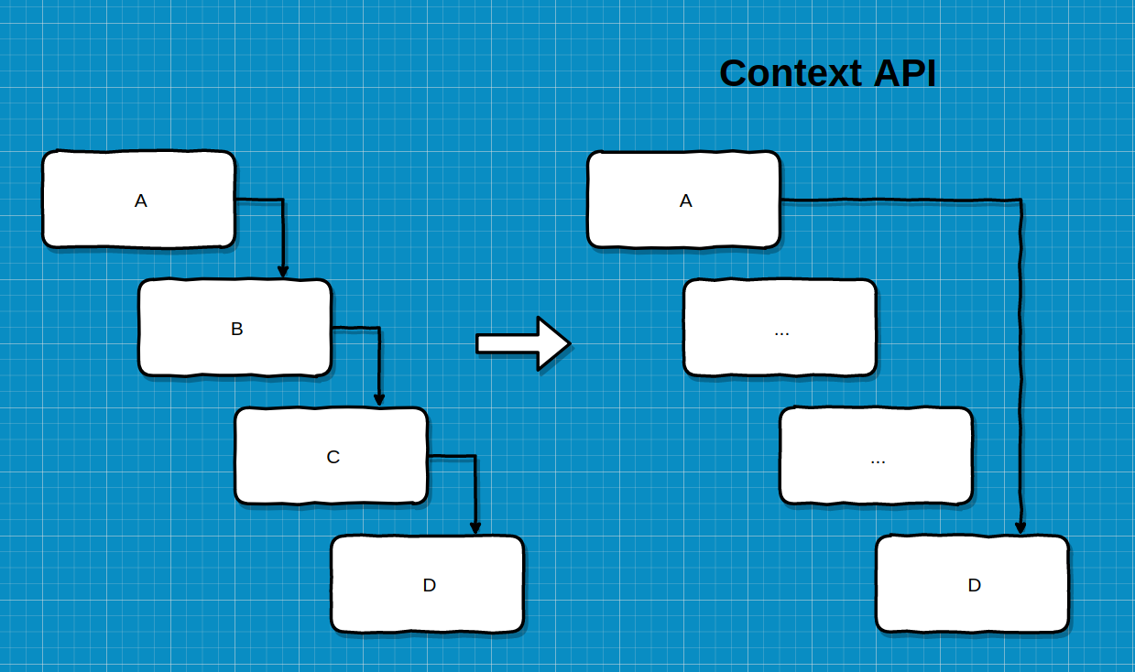
Context API

Slide 9
Context API
No uso básico do React, quando precisamos que um componente filho tenha ou manipule os dados do pai, precisamos informar esses dados e funções nas props do componente filhos. O que é bem simples na realidade, seria algo como:

Slide 10
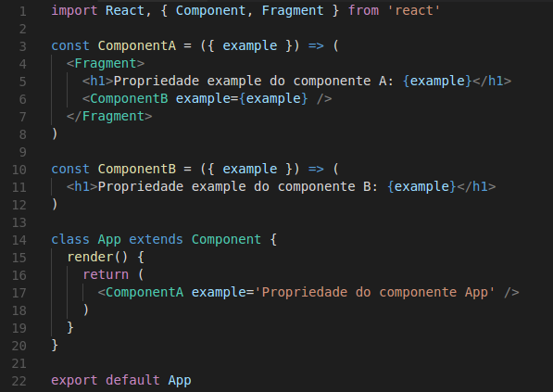
Context API

Slide 11
Referências
https://medium.com/reactbrasil/entendendo-a-context-api-do-react-criando-um-componente-de-loading-a84f84007dc7

